Slide 1
오차역전파
순천향대학교
컴퓨터시스템연구실
이인규
21.07.19

Slide 2
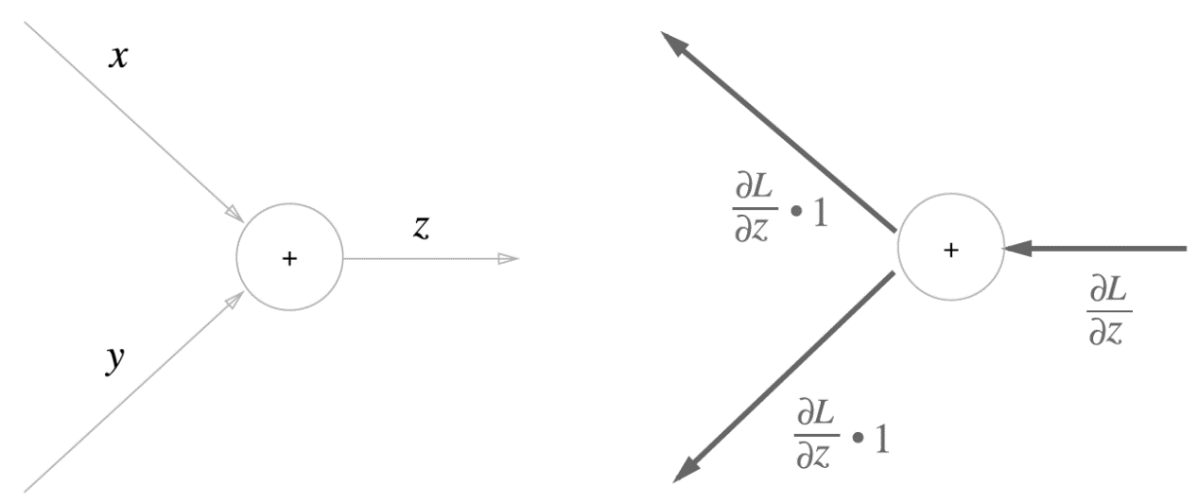
오차역전파
경사 하강법
미분(수치 미분)을 이용해서 w, b 을 업데이트
단점 : 미분의 연산이 오래 걸린다.
오차 역전파
역전파를 이용해서 w, b 을 업데이트
반대 방향으로 국소적(직접 관계된 범위) 미분을 곱한다.

Slide 3
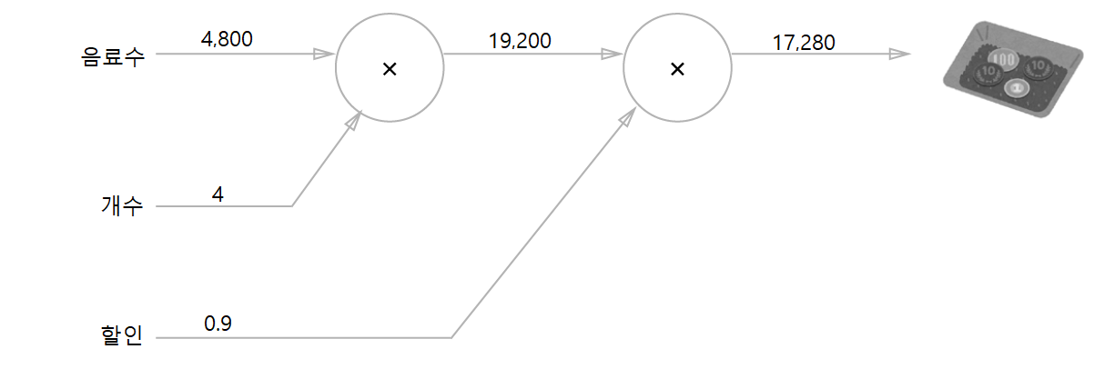
오차역전파 - 순전파
음료수 : 4,800원 , 개수 : 4 , 할인 : 10% 할인
음료수 x 개수 x 할인 = 금액

Slide 4
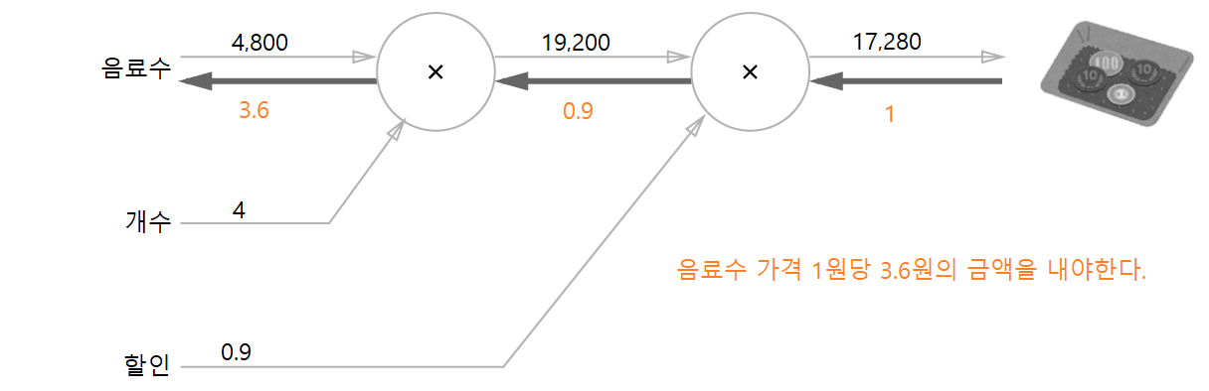
오차역전파 - 역전파
음료수 : 4,800원 , 개수 : 4 , 할인 : 10% 할인

Slide 5
오차역전파 예제 흐름
MNIST 사용
28x28 픽셀의 입력 데이터 ( 총 784개 )
은닉층의 배치 크기 ( 50 )
출력 0~9의 원-핫 인코딩 레이블 ( 총 10개 )
784(입력) -> 50(은닉층) -> 10(출력)

Slide 6
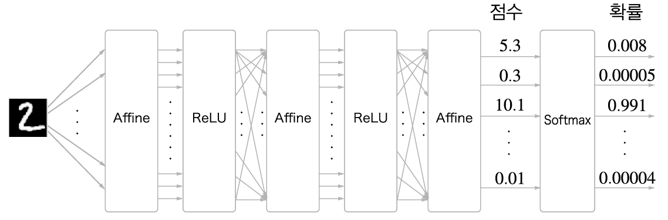
오차역전파 예제 흐름- 순전파
aw + b
aw + b
aw + b
a
Cross
Entropy
Error
( 1 , 784 )
(784 , 50)
(1 , 50)
(50 , 10)
(1 , 10)
(1 , 10)
(1 , 10)
(1 )
예측 값 출력

Slide 7
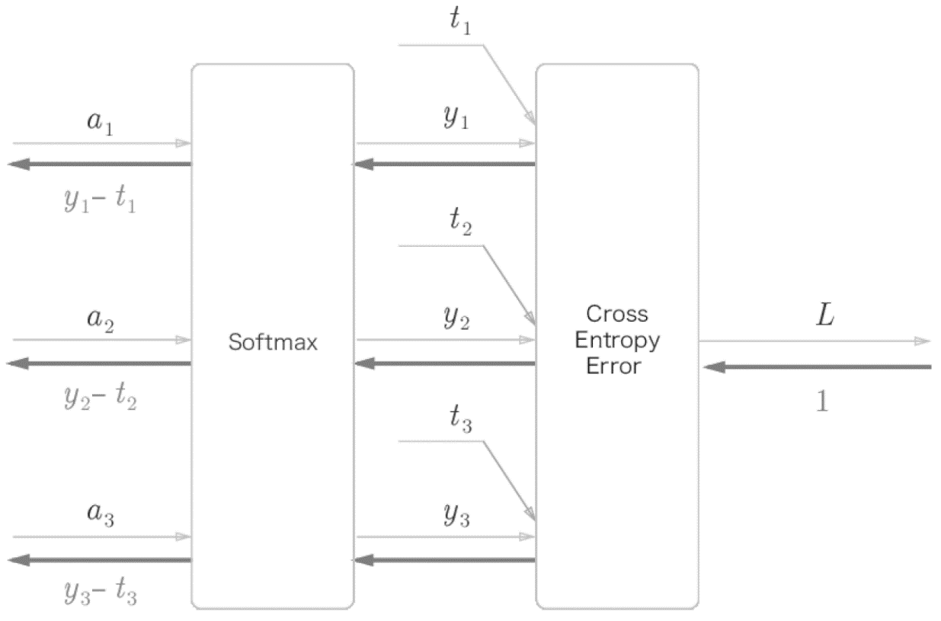
오차역전파 예제 흐름 - 역전파
L
y : 정답 레이블
t : 예측 레이블
y-t

Slide 8
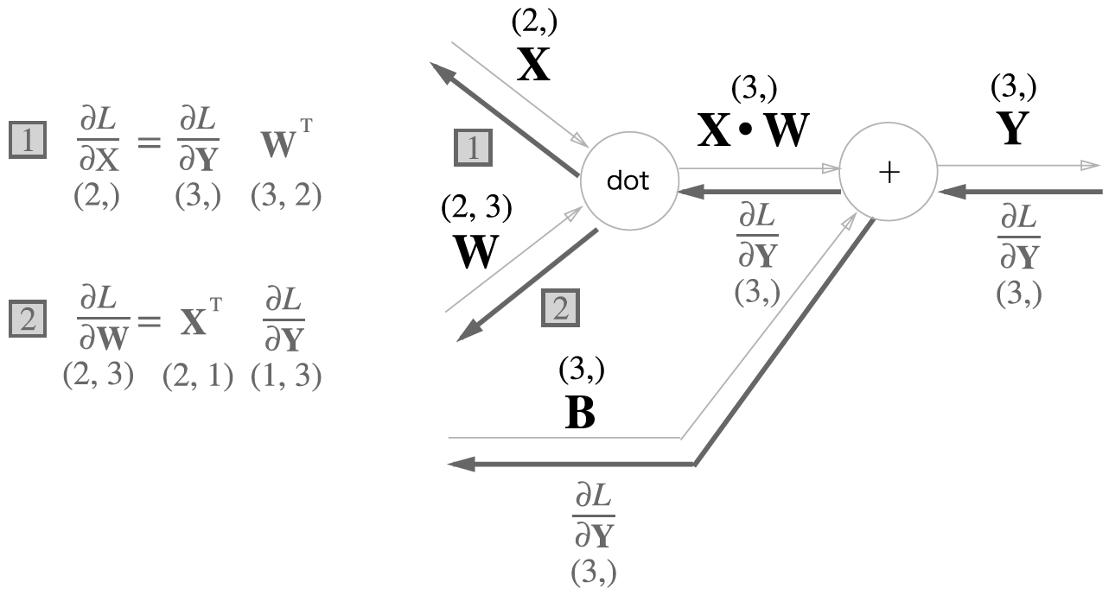
오차역전파 예제 흐름 – 역전파
L

Slide 9
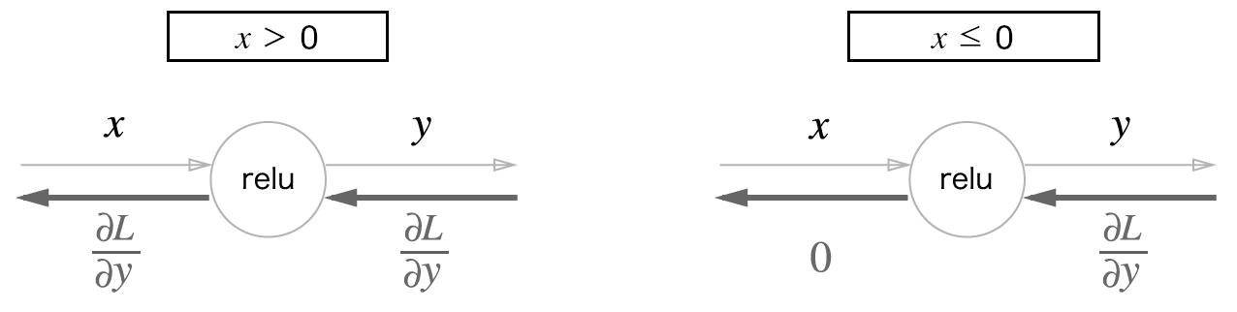
오차역전파 예제 흐름 - 역전파
L

Slide 10
오차역전파 정리
경사 하강법에 비해 미분을 하는 과정이 매우 빠르다.
( 역전파를 진행하는 과정에서 미분이 구해진다 )
역전파는 여러 계산을 조합해 전체 계산을 구성한다.

